Slide 1
오픈소스 SW의 이해
과제작성 : 1조+2조

Slide 2
역할분담
PPT작성 : 류정원
저장소 생성 및 주소 전달 : 이지혁
일반 브랜치 설정 : 노기훈, 최선우, 류정원

Slide 3
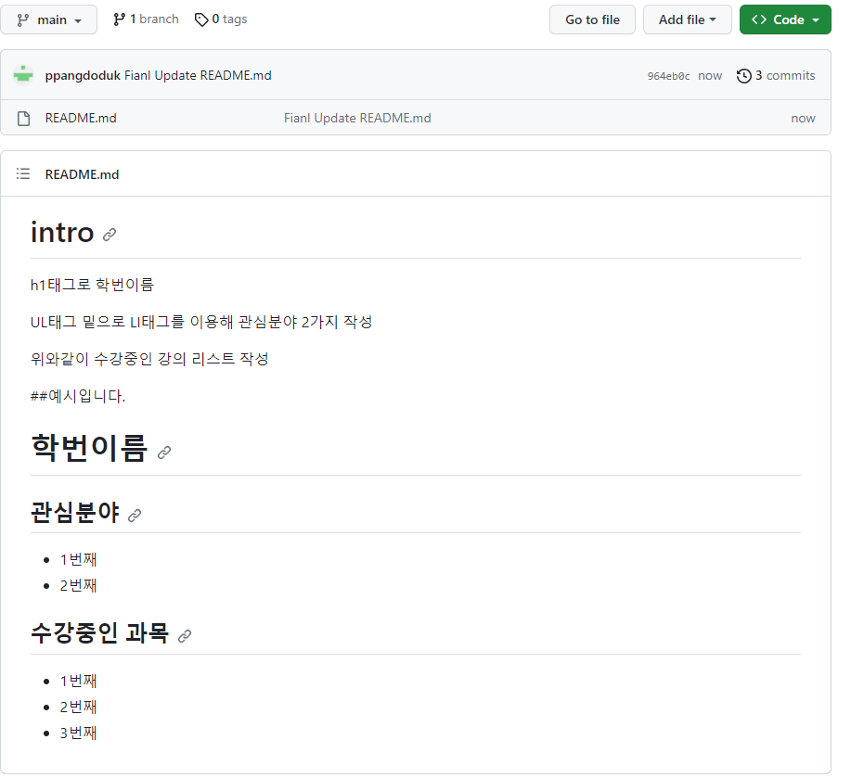
문서작성 규칙 결정

Slide 4
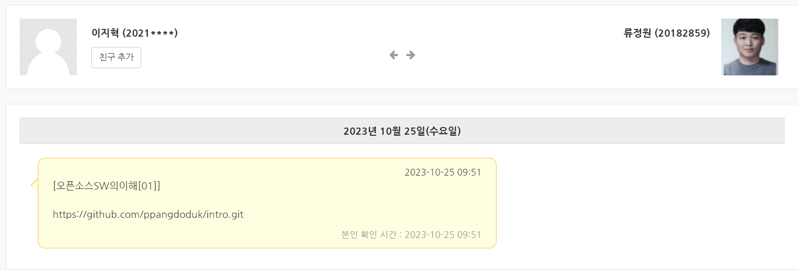
마스터 브랜치 기준 저장소 생성 및 주소 전달
Smart-lead로 팀원들에게 전달

Slide 5
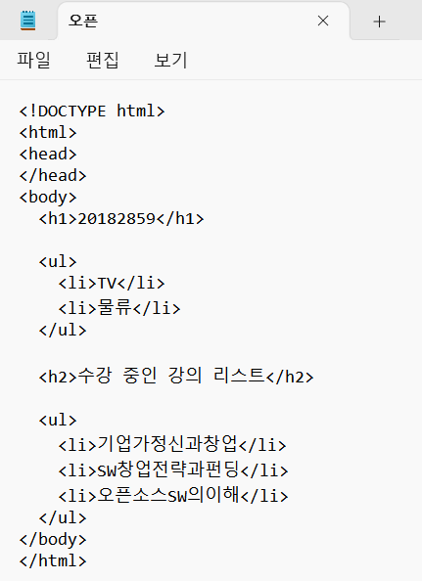
파일명 지정 및 내용 추가
파일내용 추가
파일명 지정
오픈.HTML

Slide 6
파일 추가
Git add 후 push

Slide 7
최종 GITHUB 상태

